Slide 1
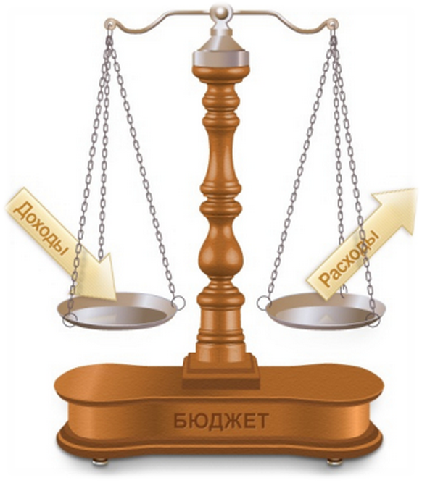
Исполнение бюджета
Углегорского сельского поселения за 2017 год

Slide 2

ФАКТИЧЕСКОЕ ИСПОЛНЕНИЕ БЮДЖЕТА за 2017 год
тыс.руб..
Доходы (9 864,0 )
Расходы (10 143,0 )
Дефицит (279,0 )

Slide 3
ДОХОДНАЯ ЧАСТЬ
тыс.руб..
Налоговые доходы (1220,0) - 12,4%
Целевые средства (8608,6) -87,3%
ДОХОДЫ (9864,0)
Неналоговые доходы (10,0) -0,1%

Slide 4

НДФЛ (налог на доходы физ.лиц) (817,0) 67,0 %
Земельный налог (294,3) 24,1%
НАЛОГОВЫЕ ДОХОДЫ
тыс.руб..
Налог на имущество физ.лиц (403,0) 33,0%

Slide 5


ЦЕЛЕВЫЕ ПОСТУПЛЕНИЯ
1. ФЕДЕРАЛЬНЫЕ СРЕДСТВА:
тыс.руб..
на осуществление первичного воинского учета (69,3)

Slide 6


2. ОБЛАСТНЫЕ СРЕДСТВА:
тыс.руб..
на повышение з/п работникам культуры (127,0)
на составление протоколов об административных правонарушениях (0,2)
на составление протоколов об административных правонарушениях (0,2)

Slide 7
НАЦИОНАЛЬНАЯ ОБОРОНА(69,3)
тыс.руб..
ОБЩЕГОСУДАРСТВЕННЫЕ ВОПРОСЫ (2890,7)
НАЦИОНАЛЬНАЯ БЕЗОПАСНОСТЬ И ПРАВООХРАНИТЕЛЬНАЯ ДЕЯТЕЛЬНОСТЬ (25,6)
СТРУКТУРА РАСХОДОВ БЮДЖЕТА (10143,0)
НАЦИОНАЛЬ- НАЯ ЭКОНОМИКА (311,4)
ОБРАЗОВАНИЕ(3,0)
ЖИЛИЩНО-КОММУНАЛЬНОЕ ХОЗЯЙСТВО (2103,0)
КУЛЬТУРА (4740,0)

Slide 8
Структура расходов на социально-культурную сферу
тыс.руб..
Культура (4740,0) – 46,7%

